Slide 1

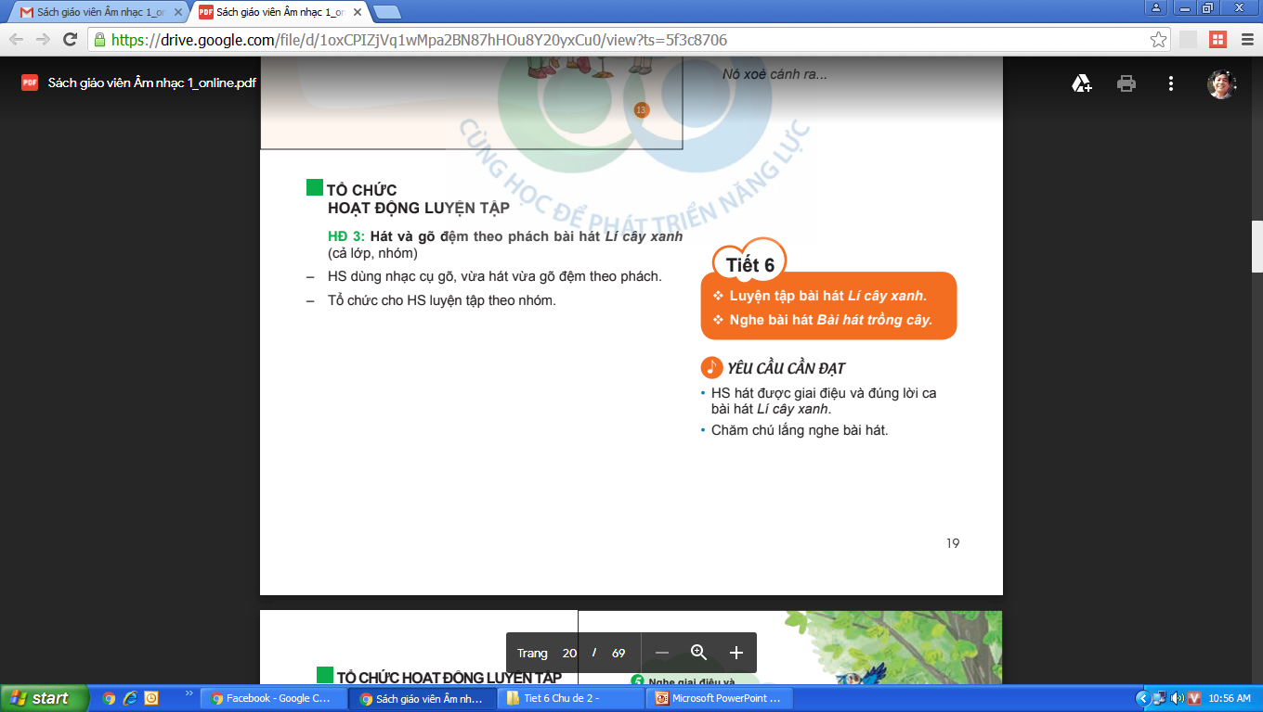
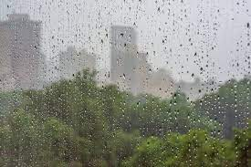
Thứ Năm, ngày 29 tháng 01 năm 2026
TIẾT 20
Đọc nhạc: Bài đọc nhạc số 3
Ôn tập: bài hát Mưa rơi

Slide 2
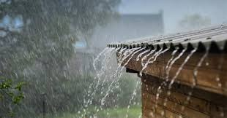
I. Ôn tập bài hát: Mưa rơi
Dân ca Khơ mú
Sưu tầm, ghi âm: Tô Ngọc Thanh
- Mưa rơi chim ướt cánh bay, nó sa bẫy trong rừng. Dập dìu ai đi đơm cá ven suối, nước xô nước ven bờ. Trên nương hương thơm nếp vàng, măng cười hé vươn lên cùng. Ngọt ngào hương thơm bay bay vương theo gió, những chim nướng cùng nếp thơm. Nhìn mà no…

Slide 3

II. Đọc nhạc: Bài đọc nhạc số 3
Hoàng Long
a) Tìm hiểu bài đọc nhạc
- Câu:

Slide 4

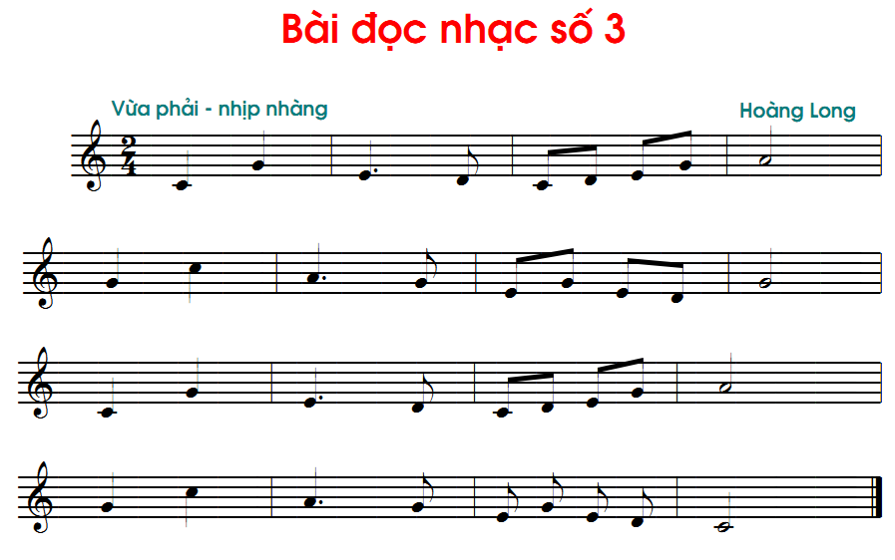
* cấu trúc
- Gồm 16 ô nhịp, 4 câu nhạc
1
2
3
4
Câu 1
4
8
8
Câu 2
5
6
7
9
10
11
12
12
Câu 3
13
14
15
16
16
Câu 4

Slide 5
* cấu trúc
Số 4
Mỗi phách bằng độ dài nốt đen
Số 2
Có 2 phách trong 1 ô nhịp
1
2

Slide 6

2
- Nhịp:
4
- Trường độ (hình nốt nhạc)

Slide 7
* TRƯỜNG ĐỘ
Móc đơn
Nốt đen
Nốt đen chấm dôi
Nốt trắng

Slide 8


- Trường độ:
Nốt trắng, Nốt đen chấm dôi,
Nốt đen, nốt móc đơn.
- Cao độ (tên nốt nhạc)

Slide 9
* Cao độ
C
G
E
D
D
E
G
A
C
G
C
A
G
E
G
E
G
D
C
G
E
D
D
E
G
A
C
G
C
A
G
E
G
E
D
C

Slide 10

- Cao độ (tên nốt nhạc):
+ ĐỒ RÊ MI SON LA ĐÔ
C D E G A C
b) Đọc nhạc
Hướng dẫn về nhà tiết 21
Tìm hiểu khèn và sáo.

Slide 11



Luyện tiết tấu
2
4
X
X
X
X
X
X
X
X
X
đen
đen
đen (dôi)
đơn
đơn
đơn
đơn
đơn
trắng
ĐỒ RÊ MI SON LA ĐÔ

Slide 12
b) Đọc nhạc: Bài đọc nhạc số 3
C
G
E
D
C
D
E
G
A
G
C
A
G
G
E
G
E
D
C
G
E
D
D
E
G
A
C
G
C
A
G
E
G
E
D
C

Slide 13
b) Đọc nhạc: Bài đọc nhạc số 3
Câu 1
C
G
E
D
C
D
E
G
A
Câu 2
G
C
A
G
E
G
E
D
G
Câu 3
C
G
E
C
D
E
G
A
D
Câu 4
G
C
A
G
E
G
E
D
C

Slide 14
